Slide 1

Calculadora de Trabalho Eletrico
JavaFX retro com calculo fisico corrigido, sprite novo, ondas animadas, relogio real e feedback sonoro.
Entrega: executavel portatil + README + prints de codigo
01

Slide 2
O que mudou na interface
A estrutura visual foi preservada; os ajustes foram pontuais.
Sprite
Luna agora usa sprite em perfil, maior, em PNG transparente.
Camadas
A personagem volta para frente depois de foco/click nos cards.
Fundo
Ondas continuas por seno substituem o desenho com quebra no loop.
Relogio
Horario da barra superior passa a usar LocalTime em tempo real.
Som
Clique em Calcular toca um efeito curto via JavaFX AudioClip.
02

Slide 3
Modelo fisico usado
Energia potencial total dos seis pares de cargas.
4 pares laterais
sinais opostos
contribuicao negativa
+q -q
-q +q
2 diagonais
mesmo sinal
d = a * sqrt(2)
W = (k * q^2 / a) * (sqrt(2) - 4)
03

Slide 4
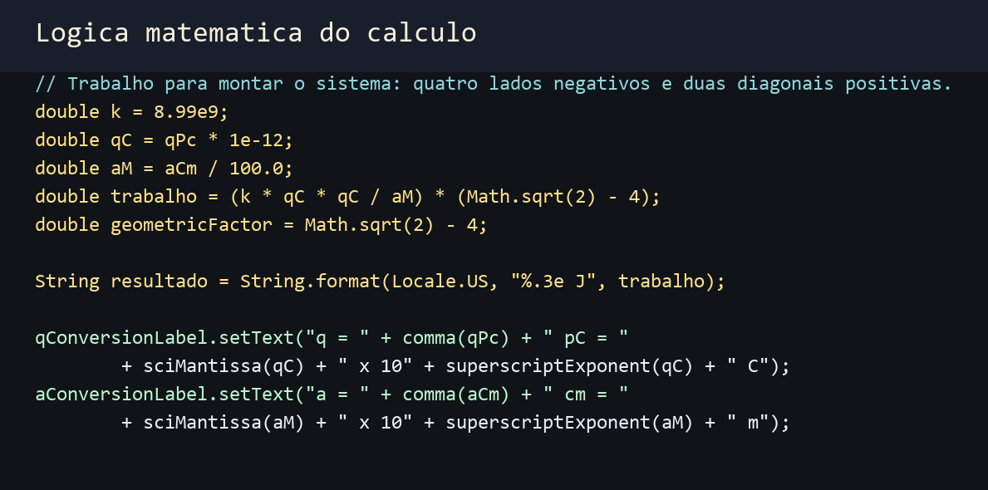
Print da logica do calculo
Conversao de unidades antes da formula e resultado em notacao cientifica.
04

Slide 5
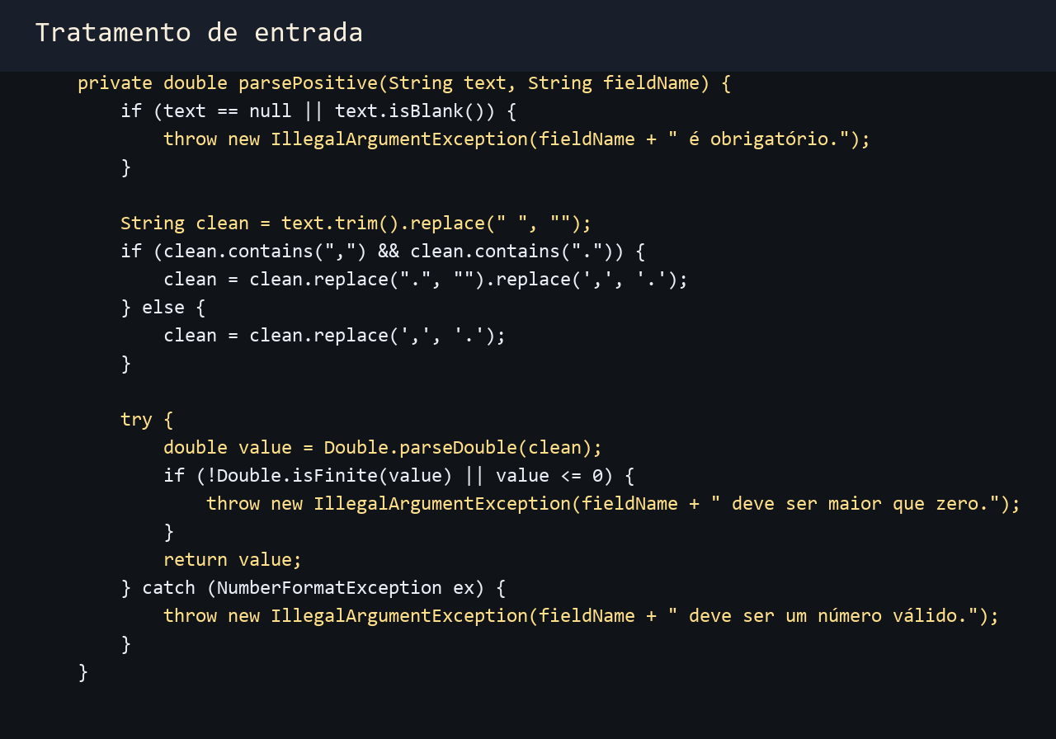
Print do tratamento de entrada
Campos vazios, texto invalido, q <= 0 e a <= 0 sao bloqueados.
Aceita virgula ou ponto decimal e converte tudo antes do calculo.
05

Slide 6
Validacao final
O pacote portatil foi recriado depois das alteracoes.
✓
Build concluido sem erro
✓
Executavel abriu por 5 segundos sem fechar
✓
JAR contem garota_perfil.png e audio/calculate.wav
✓
Exemplo q = 2.30 pC, a = 64.0 cm => W ~= -1.921e-13 J
✓
README atualizado com formula, validacao e execucao
06

